Slide 1

Číslo projektu | CZ.1.07/ 1.5.00/34.0673
Název školy | SOU a ZŠ Planá, Kostelní 129, Planá
Vzdělávací oblast | Matematické vzdělávání
Předmět | Matematika
Tematický okruh | Trigonometrie
Název materiálu | Kosinová věta I. (výpočet délky strany)
Číslo materiálu | VY_32_INOVACE_1C_M_15(20)
Autor | Mgr. Petr Zeidler
Datum tvorby | 03. 11. 2012
Všechna neocitovaná díla jsou dílem autora.

Slide 2
Anotace:
Prezentace určená pro žáky 2. ročníku nástavbového studia (popř. 3. ročníku SOU).
Prezentace určená jako podpůrný materiál k výkladu učitele, interaktivní práci žáků, popř. k opakování.
Obsahuje seznámení s Kosinovou větou a navození vztahu mezi Kosinovou a Pythagorovou větou, vzorový příklad na výpočet délky strany trojúhelníka. Nakonec žáci přiřazují k daným údajům v trojúhelníku délku třetí strany (jeden žák dostane myš a spojuje dané údaje a třetí stranu).
Čas: cca. 25 – 30 min.

Slide 3
Kosinová věta I.
Výpočet délky strany

Slide 4
Kosinová věta I.
Pro každý trojúhelník ABC se stranami a, b, c a vnitřními úhly α, β, γ platí:
a² = b² + c² – 2bc cosα
b² = a² + c² – 2ac cosβ
c² = a² + b² – 2ab cosγ

Slide 5
Kosinová věta I.
Ve vzorci c² = a² + b² – 2ab cosγ dosaďte γ=90° a upravte ho:
c² = a² + b² – 2ab cosγ
c² = a² + b² – 2ab cos90°
c² = a² + b² – 2ab∙ 0
c² = a² + b²
Který známý vzorec zbyl?
Pythagorova věta

Slide 6
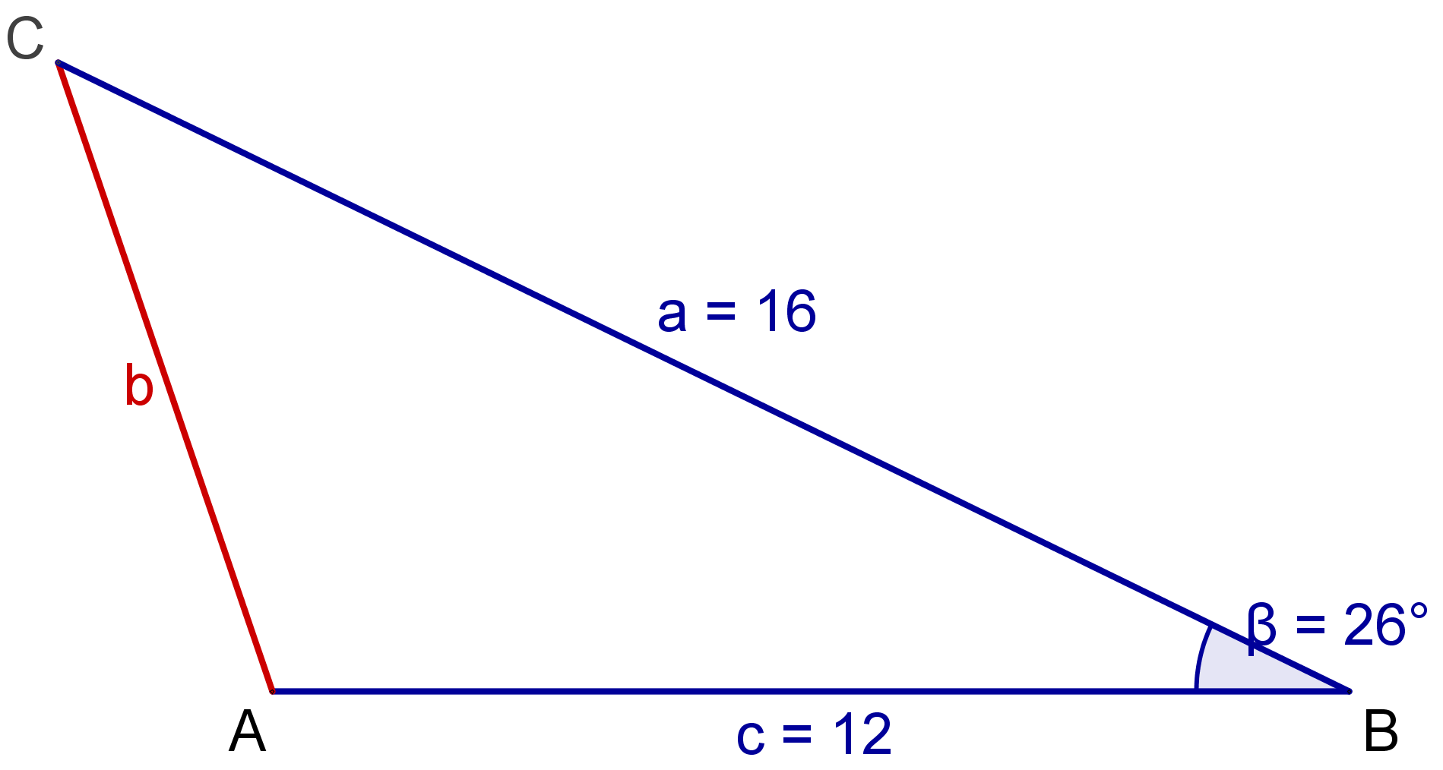
Kosinová věta I.
Vypočítejte délku strany b v trojúhelníku ABC, jestliže a=16 cm, c=12 cm a β=26°.
a = 16 cm
c = 12 cm
β = 26°
b = ?

Slide 7
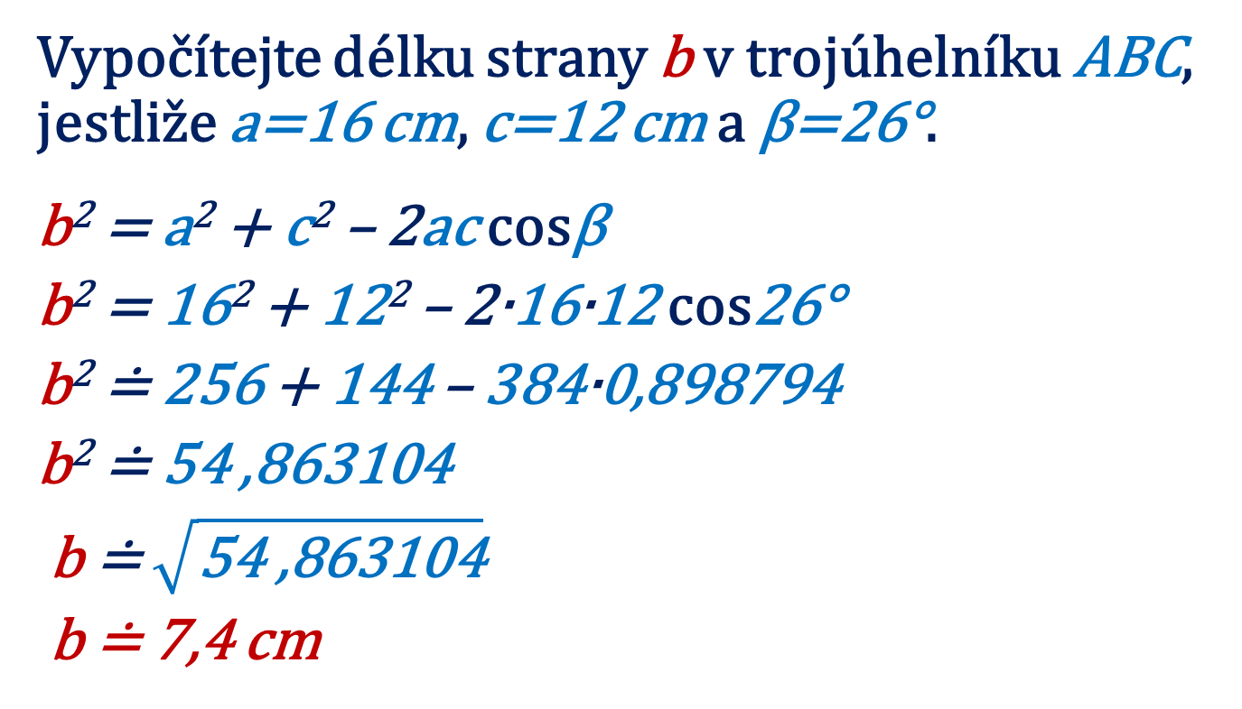
Kosinová věta I.
Vypočítejte délku strany b v trojúhelníku ABC, jestliže a=16 cm, c=12 cm a β=26°.
b² = a² + c² – 2ac cosβ
b² = 16² + 12² – 2∙16∙12 cos26°
b² ≐ 256 + 144 – 384∙0,898794
b² ≐ 54 ,863104
b ≐ $\sqrt{\text{54 ,863104}}$
b ≐ 7,4 cm
Délka strany b je přibližně 7,4 cm.

Slide 8
Kosinová věta I.
V trojúhelníku jsou dány délky dvou stran a velikost úhlu, který tyto dvě strany svírají. Jak dlouhá je třetí strana? (Přiřaďte k daným údajům trojúhelníku správně jeho třetí stranu)
DANÉ ÚDAJE
TŘETÍ STRANA
8 m, 4m, 54°
12 m
5 m, 7 m, 71°
7,2 m
6 m, 10 m, 15°
9 m
15 m, 6m, 49°
6,5 m
4m, 6m, 127°
4,5 m

Slide 9
?? DOTAZY ??

